Slide 1
Machine Learning & Deep Learning
seung20020125@gmail.com
윤승재

Slide 2
ANI / AGI / ASI
ANI (Artificial Narrow Intelligence) : 약한 인공지능
인간이 제어하는 형태로만 작동하는 인공지능
현재의 모든 종류의 AI(GPT, DeepSeek 등등)가 ANI임
AGI (Artificial General Intelligence) : 범용 인공지능
스스로 생각하고 스스로 학습할 수 있는 인공지능
현재의 인류의 기술로는 개발할 수 없음
아이언맨의 자비스, 프라이데이 수준의 AI
ASI (Artificial Super Intelligence) : 초 인공지능
인간이 감히 예상할 수 없는 수준의 AI

Slide 3
분류와 회귀
분류 : 말 그대로 분류하는 것
예: 사진을 주고 강아지인지 고양이인지 토끼인지 분류하는 모델
데이터를 받아 진실인지 거짓인지 분류하는 모델
이산적인 결과를 도출해내는 알고리즘을 분류라고 함
이진 분류
(Binary Classification)
다중 클래스 분류
(Multiclass Classification)
회귀 : 연속적인 결과를 도출해내는 알고리즘
예: 사진을 주고 나이를 예측하는 모델
나이와 키를 주고 몸무게를 예측하는 모델

Slide 4
ML (Machine Learning)
지도학습 (Supervised Learning) : 문제와 정답을 모두 주고 학습 (데이터 수치를 얻어야 할 때)
비지도학습 (Unsupervised Learning) : 문제만 주고 학습 (패턴을 찾아야 할 때)
강화학습 (Reinforcement Learning) : 도출해낸 결과에 따라 벌과 상을 주며 학습
머신러닝 주요 알고리즘
선형 회귀 (Linear Regression)
로지스틱 회귀 (Logistic Regression)
서포트 벡터 머신 (Support Vector Machine) 등등

Slide 5
지도학습 (Supervised Learning)
지도학습 (Supervised Learning) : 문제와 정답을 모두 주고 학습 (데이터 수치를 얻어야 할 때)
결과예측
Ex)
- 집값에 영향을 미치는 요인들과 실제 집 값을 주고 예측
- 데이터를 주고 암일 확률을 예측
ㄴ 암 환자의 신장, 체중, 지병 등등
ㄴ 암 환자가 아닌 사람들의 신장, 체중, 지병 등등

Slide 6
비지도학습 (Unsupervised Learning)
비지도학습 (Unsupervised Learning) : 문제만 주고 학습 (패턴을 찾아야 할 때)
군집화
Ex) 쇼핑 사이트에서 고객을 군집에 따라 분류
- 남성 의류를 자주 구매하는 고객들
- 여성 의류를 자주 구매하는 고객들
- 신발을 자주 구매하는 고객들
- 악세서리를 자주 구매하는 고객들
특징 학습
Ex) 게임 영상을 주고 플레이어가 어떤 습관을 가지고 게임을 하는지 파악
- 페이커의 라인전 영상 수백개를 주고 라인전 디테일을 찾아줘
- CS 먹기 전에 평타 딜교환을 시도한다 등등….
축구 영상을 주고 어떤 선수가 어떤 플레이 스타일인지 파악
- 드리블 하기 전에 페인팅을 먼저 넣는다
- 슈팅은 항상 오른발로만 한다

Slide 7
강화학습 (Reinforcement Learning)
강화학습 (Reinforcement Learning) : 에이전트가 AI가 도출해낸 결과에 따라 상과 벌을 주며 학습
최적 선택 알고리즘
Ex)
- 알파고
- 자율주행
- 로봇 제어 등등

Slide 8
ML (Machine Learning
심층신경망 (DNN : Deep Neural Network)
입력층
Input Layer
중간층 / 은닉층
Hidden Layer
출력층
Output Layer
노드
가중치
weight
X1
w11
h1
w13
w12
Y1
X2
h2
X3
Y2
w14
w24
h3
X4
w34

Slide 9
DL (Deep Learning)
은닉층의 레이어가 두 줄 이상이면 딥러닝으로 분류
입력층
Input Layer
중간층 / 은닉층
Hidden Layer
출력층
Output Layer
노드
X1
w11
h1
h1
h1
w13
w12
Y1
X2
h2
h2
………
h2
X3
Y2
w41
w42
h3
h3
h3
X4
w43

Slide 10
ML & DL
ML
DL

Slide 11
ML (Machine Learning)
심층신경망 (DNN : Deep Neural Network)
입력층
Input Layer
중간층 / 은닉층
Hidden Layer
출력층
Output Layer
노드
히든 레이어 노드 하나의 계산 값
X1
h1 = W11·X1 + W12·X2 +
W13·X3 + W14·X4 + b
w11
h1
w31
w21
Y1
X2
h2
X3
Y2
w14
w24
h3
X4
w34

Slide 12
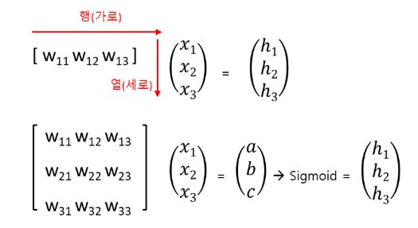
ML (Machine Learning)
h1 = W11·X1 + W12·X2 + W13·X3 + W14·X4 + b
1 x 3
3 x 1
X1
h1
X2
h2
X3
h3
3 x 3
3 x 1
차원의 크기가 겹쳐야만 연산 가능
n x m / m x p
(n x m) X (m x p) = (n x p)

Slide 13
Matrix Multiplication (행렬곱)
a =

Slide 14
Matrix Multiplication (행렬곱)
a = W11·X1

Slide 15
Matrix Multiplication (행렬곱)
a = W11·X1

Slide 16
Matrix Multiplication (행렬곱)
a = W11·X1 + W12·X2 +

Slide 17
Matrix Multiplication (행렬곱)
a = W11·X1 + W12·X2 + W13·X3 + b

Slide 18
Matrix Multiplication (행렬곱)
a = W11·X1 + W12·X2 + W13·X3 + b
b = W21·X1

Slide 19
Matrix Multiplication (행렬곱)
a = W11·X1 + W12·X2 + W13·X3 + b
b = W21·X1 + W22·X2

Slide 20
Matrix Multiplication (행렬곱)
a = W11·X1 + W12·X2 + W13·X3 + b
b = W21·X1 + W22·X2 + W23·X3 + b
c = W31·X1 + W32·X2 + W33·X3 + b

Slide 21
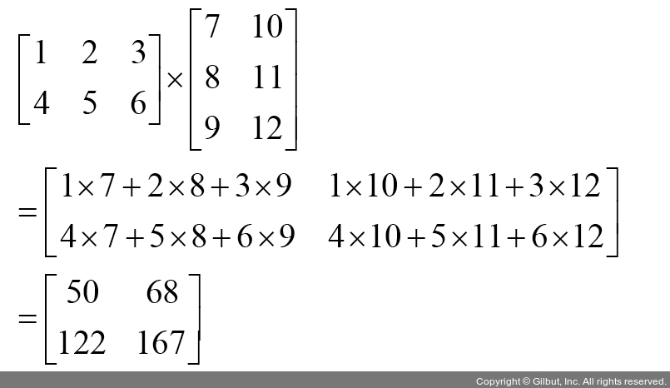
Matrix Multiplication (행렬곱)
3 x 2
2 x 3

Slide 22
Matrix Multiplication (행렬곱)
3 x 2
2 x 3

Slide 23
Matrix Multiplication (행렬곱)
3 x 2
2 x 3

Slide 24
Matrix Multiplication (행렬곱)
3 x 2
2 x 3

Slide 25
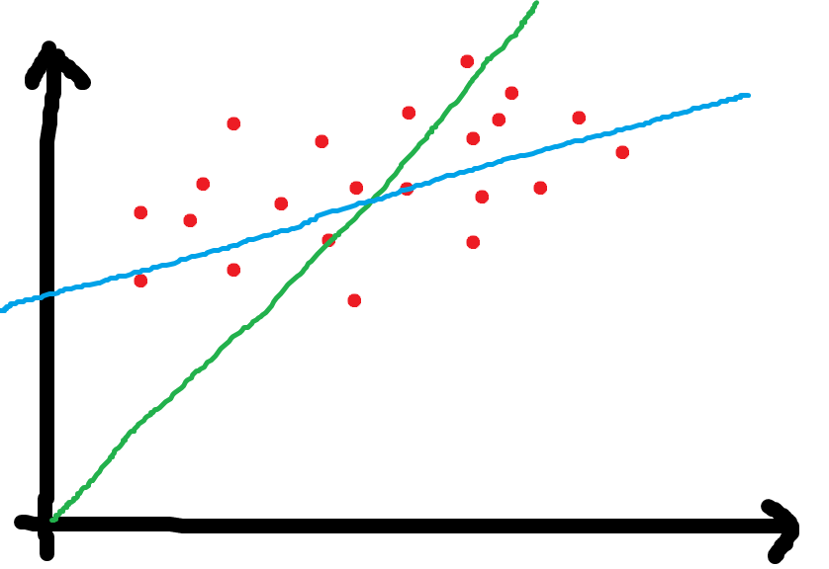
바이어스(bias) b 편향값(절편)
바이어스를 구하는 계산 과정은 매우! 복잡
y = ax
y = ax + b

Slide 26
ML (Machine Learning)
노드
히든 레이어 노드 하나의 계산 값
X1
h1 = W11·X1 + W12·X2 +
W13·X3 + W14·X4 + b
w11
h1
w31
w21
Y1
X2
h2
X3
Y2
w14
w24
h3
X4
w34

Slide 27
ML (Machine Learning)
활성 함수 (Activation Function) : 신경망에 비선형성을 추가하여 복잡한 함수를 모델링할 수 있도록 만드는 함수
대표적인 Activation Function
가중치를 곱해 계산한 값
시그모이드 (Sigmoid)
소프트맥스 (Softmax)
활성 함수
Activation Function
렐루 (ReLU)
하이퍼볼릭 탄젠트 (Tanh)

Slide 28
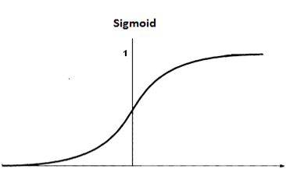
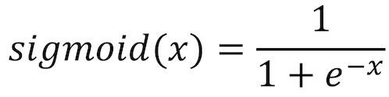
시그모이드 함수 (Sigmoid)
입력으로 어떤 값이 들어와도
무조건 0 ~ 1 사이의 값을 출력하는 함수
0과 1 사이의 값으로 정규화
출력결과가 확률일때 활성함수로 사용
주로 이진분류에 사용

Slide 29
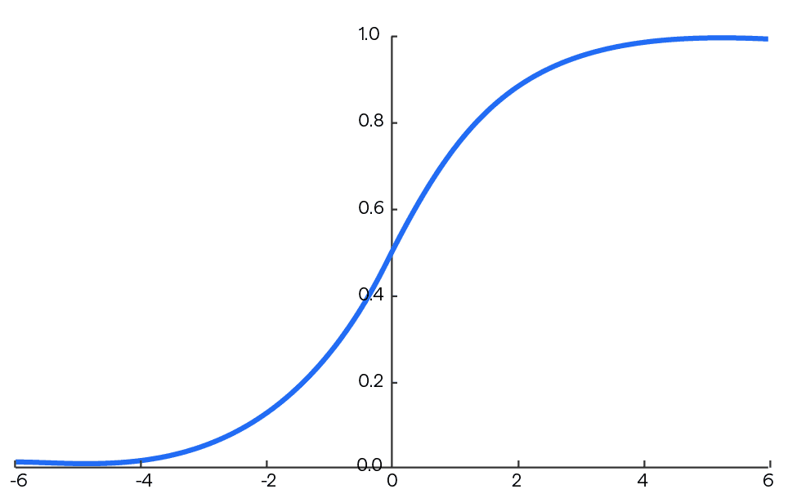
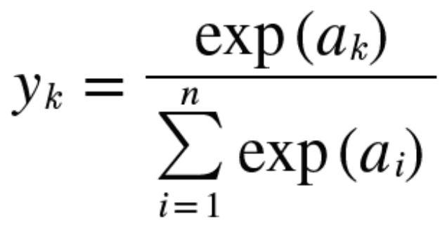
소프트맥스 함수 (Softmax)
입력으로 어떤 값이 들어와도
무조건 0 ~ 1 사이의 값을 출력하는 함수
0과 1 사이의 값으로 정규화
출력결과가 확률일때 활성함수로 사용
주로 다중 클래스 분류에 사용

Slide 30
ML (Machine Learning)
심층신경망 (DNN : Deep Neural Network) : 기본적인 학습 구조
합성곱 신경망 (CNN : Convolution Neural Network) : 비전 처리
순환 신경망 (RNN : Recurrent Neural Network) : 언어 처리
LLM (Large Language Model) : 자연어 처리 모델
LMM (Large Multimodal Model) : 자연어, 이미지, 영상 등등
LLM
LMM

Slide 31
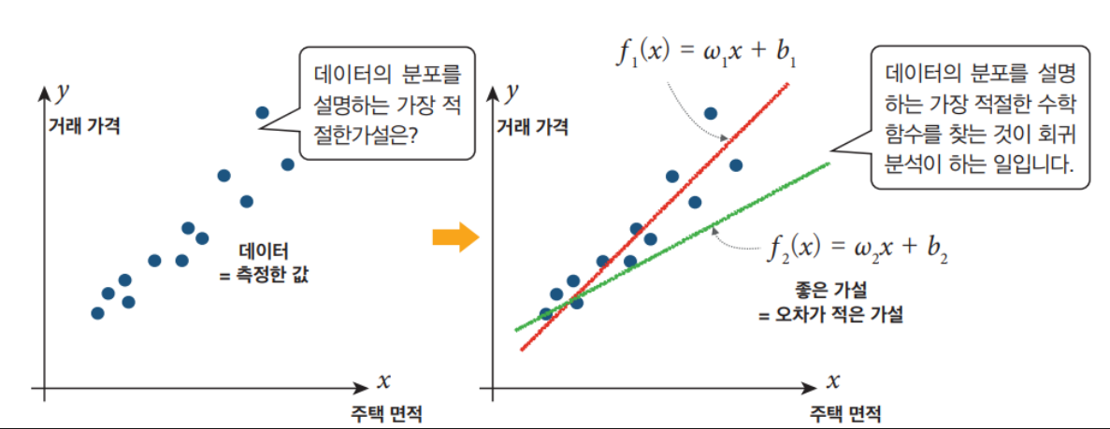
Linear Regression (선형 회귀)
선형 회귀 (Linear Regression)

Slide 32
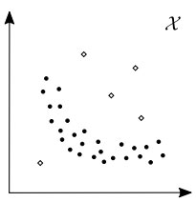
Outlier (이상치)
주어진 데이터 집합에서 다른 데이터들과 현저하게 다른 값

Slide 33
Outlier (이상치)
이상치 검출 방법
다양한 방법이 있지만 너무 방대하고 복잡해서 설명 포기
이상치 처리 방법
이상치 제거
이상치 교체
- 평균값이나 중앙값으로 대체
이상치가 중요한 이유
종종 중요한 정보를 나타내기도 함
Ex)
- 카드 거래 내역에 대한 데이터에서 사기 거래를 나타낼 수 있음
- 의료 데이터에서 어떠한 질병의 초기 징후를 나타낼 수 있음
- 제품 제조 공정에서 불량품을 나타낼 수 있음

Slide 34
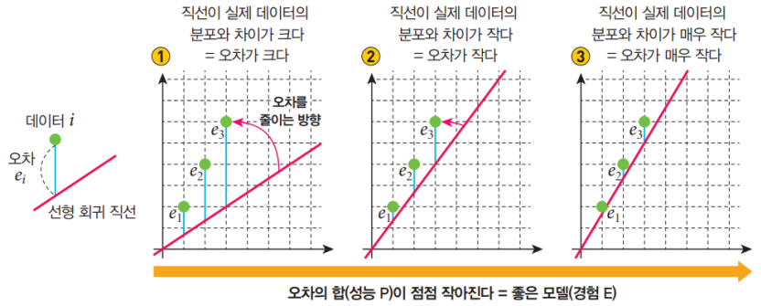
Linear Regression (선형 회귀)

Slide 35
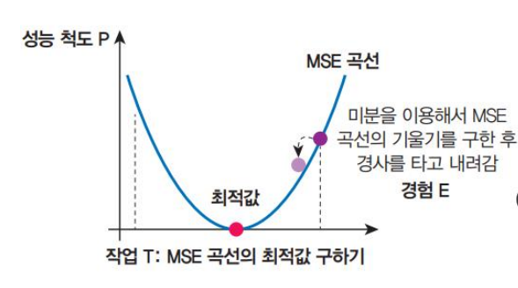
Linear Regression (선형 회귀)
손실함수
Loss Function
경사하강법
Gradient Descent

Slide 36
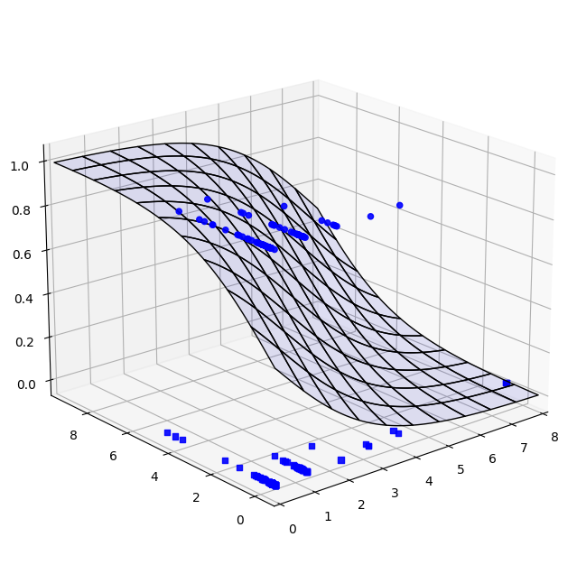
Linear Regression (선형 회귀)
y = aX1² + bX1 + cX2² + dX2 + e
y´ = aX1 + b
y´ = cX2 + d
X2
X1

Slide 37
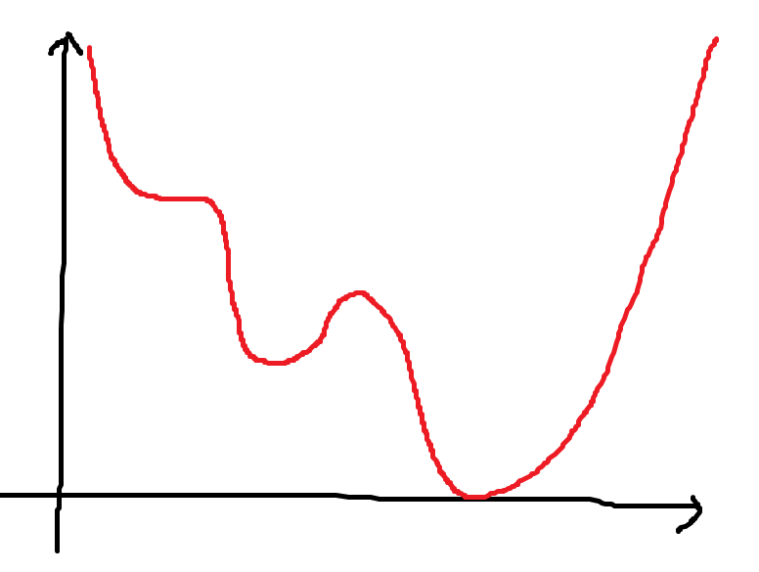
Vanishing Gradient
손실 함수
경사 소실 문제
Vanishing Gradient
활성함수를 사용해 해결 가능
(보통 ReLU)

Slide 38
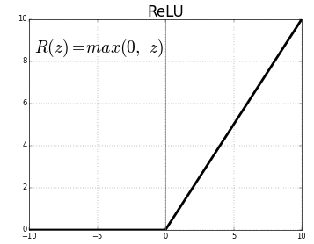
ReLU

Slide 39
Logistic Regression (로지스틱 회귀)
이름과 다르게 모순적. 주로 이진 분류에 사용
선형 회귀 모델에 활성 함수로 시그모이드 함수를 넣어
이진 분류 확률을 출력하는 모델에 사용
선형 회귀 vs 로지스틱 회귀
강아지와 고양이 분류
흡연자일 확률 예측
키를 토대로 몸무게 예측
주식이 오를 확률 예측

Slide 40
DL (Deep Learning)
Hidden Layer가 2층 이상이고, 활성 함수가 들어가는 복잡한 모델
이미지 분류
LeNet-5, AlexNet, VGG 등등
자연어 처리
Transformer, BERT, GPT 등등
객체 탐지
YOLO, SSD 등등
생성형 모델
★GAN★, VAE 등등

